Slide 1
6. ELEKTRICKÝ PROUD V PLYNECH A VE VAKUU

Slide 2
6. 1. NESAMOSTATNÝ A SAMOSTATNÝ VÝBOJ V PLYNU
Plyny jsou při běžné teplotě a tlaku izolanty.
Elektrický proud vede jen ionizovaný plyn.
Pokus:
Mezi dvěma kovovými deskami zapálíme svíčku.
Působením plamene se plyn ionizuje.
Obvodem prochází proud.
+10 kV
μA

Slide 3
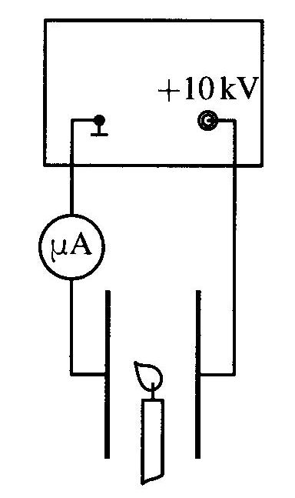
6. 1. NESAMOSTATNÝ A SAMOSTATNÝ VÝBOJ V PLYNU

Slide 4
Ionizace plynu – je vznik volných elektronů a iontů v plynu tak, že se některé molekuly rozštěpí na kladné ionty a elektrony působením ionizátoru.
K ionizaci neutrální molekuly je nutno dodat ionizační energii. Udává se v elektronvoltech. (1eV = 1,602.10⁻¹⁹ J).
Ionizátor vyvolává ionizaci:
- zahřátím na vyšší teplotu (působením plamene)
- RTG nebo γ zářením, …
Rekombinace – opačný děj k ionizaci.
příčinou vodivosti plynu jsou (+), (–) ionty a elektrony
jestliže je ionizovaný plyn v elektrickém poli, pohybují se
(+) ionty ke (–) katodě
(–) ionty k (+) anodě

Slide 5
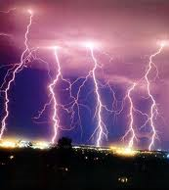
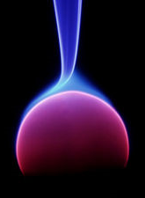
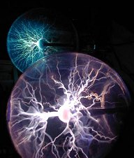
Elektrický výboj je jev vznikající při průchodu elektrického proudu plynem.
Podmínky vzniku výboje
Existence volných elektronů a iontů v plynu.
Elektrická energie dodávaná do plynu.
Rozlišujeme elektrický výboj
samostatný
nesamostatný

Slide 6
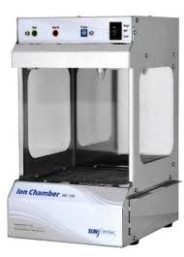
Elektrické vlastnosti ionizovaného plynu je možné měřit v ionizační komoře, což je deskový kondenzátor v kovovém krytu s okénkem, kterým do prostoru mezi deskami proniká ionizující záření.

Slide 7
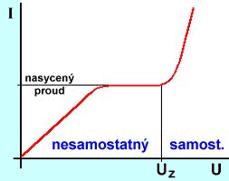
Voltampérová charakteristika ionizační komory.
Nesamostatný výboj
je elektrický proud v plynu, který je podmíněn přítomností ionizátoru.
počet elektronů, které předají svůj náboj elektrodám, je přímo úměrný napětí → platí Ohmův zákon.
Oblast nasyceného proudu
s rostoucím napětím se pohyb elektronů zrychluje
při určitém napětí většina nestačí rekombinovat a doletí k elektrodám
komorou prochází nasycený proud
Ohmův zákon již neplatí.

Slide 8
Voltampérová charakteristika ionizační komory.
Samostatný výboj
k dalšímu zvýšení proudu dochází až po překročení zápalného napětí U_{z}.
příčinou zvýšení proudu je ionizace nárazem = vznik volných elektronů a iontů při srážkách rychlých elektronů a iontů s molekulami plynu
počet iontů lavinovitě narůstá
výboj se udrží i bez vnějšího působení
Vysoce ionizovaný plyn v samostatném výboji se nazývá plazma. Jeví se jako elektricky neutrální. (100 – 300 km nad Zemí vrstva ionizovaného vzduchu - ionosféra.)

Slide 9
0A
platí Ohmův zákon
I
AB
nasycený proud
U_{n}
většina elektronů projde až k elektrodám
U_{Z}
zápalné napětí
A
B
lavinová ionizace nárazem
0
U
U_{n}
U_{Z}

Slide 10
0A
platí Ohmův zákon
AB
nasycený proud
I
U_{n}
většina elektronů projde až k elektrodám
U_{Z}
zápalné napětí
A
B
lavinová ionizace nárazem
Nastává samostatný výboj.
0
U
U_{n}
U_{Z}

Slide 11
6. 2. SAMOSTATNÝ VÝBOJ ZA ATMOSFÉRICKÉHO TLAKU
Samostatný výboj v plynu závisí na
chemickém složení plynu
teplotě a tlaku
kvalitě a vzdálenosti elektrod
stupni ionizace
Elektrický výboj bývá doprovázen světelnými a zvukovými efekty.

Slide 12
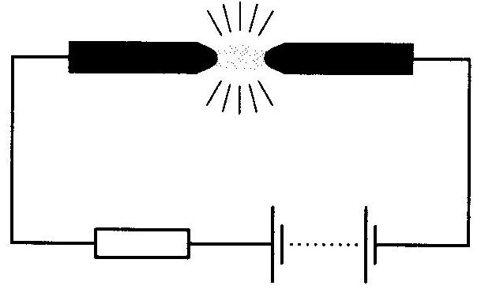
Za atmosférického tlaku (10⁵ Pa ) může nastat
Obloukový výboj
lze realizovat elektrickým obvodem s napětím zdroje alespoň 60 V, který dává proud alespoň 10 A, dvěma uhlíkovými elektrodami a předřadným rezistorem.
Přiblížíme-li elektrody k sobě a přitiskneme-li je k sobě, konce elektrod se rozžhaví a po oddálení elektrod od sebe (řádově na milimetry) způsobí tepelnou ionizaci molekul okolního vzduchu.
Obvodem prochází velký elektrický proud, kterým se teplota elektrod i plazmy mezi nimi zvýší na několik tisíc kelvinů.
Pro technickou praxi je tento typ výboje nejrozšířenější.

Slide 13
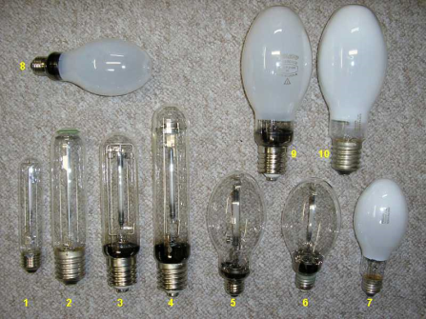
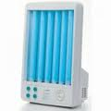
Za atmosférického tlaku (10⁵ Pa ) může nastat
Použití:
vysokotlaké xenonové výbojky - zdroj intenzivního světla (promítací přístroje, světlomety)
vysokotlaké sodíkové výbojky - veřejné osvětlení, …
vysokotlaké rtuťové výbojky zdroj ultrafialového záření („horské sluníčko“, …)
obloukové sváření kovů: jednou elektrodou je svařovaný materiál, druhou tvoří drát z přídavného kovu.

Slide 14
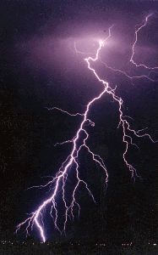
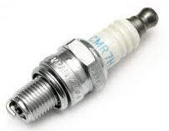
Za atmosférického tlaku (10⁵ Pa ) může nastat
Jiskrový výboj se liší od obloukového krátkou dobou trvání.
intenzita elektrického pole mezi elektrodami dosáhne hodnoty potřebné pro lavinovitou ionizaci, ale zdroj tohoto pole není schopen trvale dodávat elektrický proud
přeskok jiskry je doprovázen vznikem zvukové vlny, prasknutím…
vysokou teplotou se narušuje povrch elektrod
blesk, dosahuje až 10⁹ V, během tisíciny sekundy dosahuje proud hodnot až 10⁵ A a uvolňuje se energie až 100 kWh. (jako zdroj energie je nevyužitelný)
svíčka v motoru

Slide 15
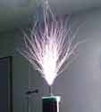
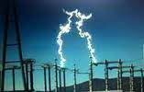
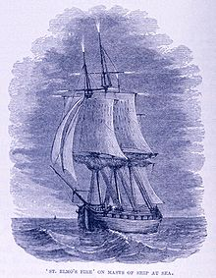
Za atmosférického tlaku (10⁵ Pa ) může nastat
koróna – je to trsovitý výboj, který vzniká v nehomogenním elektrickém poli v okolí hran, hrotů s vyšším potenciálem, (jestliže intenzita elektrického pole je dostatečná pro vyvolání lavinovité ionizace jen v jejich nejbližším okolí.)
způsobuje ztráty na vedení velmi vysokého napětí,
lze se s ní setkat v silných atmosférických polích před bouřkou na skalních útesech, stožárech lodí, … Námořníci tomuto jevu říkají tzv. Eliášův oheň.

Slide 16
VÝBOJE ZA SNÍŽENÉHO TLAKU
elektrody umístíme do výbojové trubice (50 cm) a připojíme ke zdroji vysokého napětí (10 kV)
vývěvou snížíme tlak na 100 Pa
k samostatnému výboji dochází za mnohem menšího napětí než za atmosférického tlaku
napětí mezi elektrodami je rozloženo nerovnoměrně vzniká potenciálový spád

Slide 17
VÝBOJE ZA SNÍŽENÉHO TLAKU

Slide 18
VÝBOJE ZA SNÍŽENÉHO TLAKU
Při 100 Pa probíhá doutnavý výboj
prochází malý proud asi 10⁻³ A, projevuje se svícením,
nespotřebovává velké množství el. energie, má nízké U_{z}
elektrody i výbojové trubice mají nízkou teplotu
u katody pozorujeme modré katodové doutnavé světlo
u anody vyplňuje zbytek trubice růžový anodový sloupec (sleduje zakřivení trubice – využití ve světelných reklamách)

Slide 19
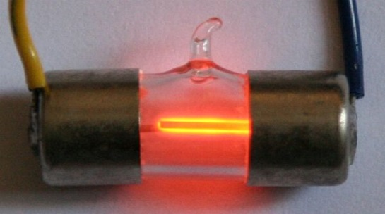
VÝBOJE ZA SNÍŽENÉHO TLAKU
Užití doutnavého výboje:
doutnavky – krátké výbojky plněné neonem,
elektrody jsou blízko sebe, nevzniká v nich anodový sloupec, ale jen katodové doutnavé světlo
využití: kontrolní světla na spínačích s malou spotřebou
reklamní trubice, zářivky – využívají anodový sloupec.
plynnou náplň tvoří argon a páry rtuti.
samotný výboj vydává ultrafialové záření, které způsobuje světélkování vrstvy oxidů kovů nanesené na vnitřní stěně trubice
světelná účinnost je několikrát (4x) větší v porovnání se žárovkami.

Slide 20
6. 3. KATODOVÉ A KANÁLOVÉ ZÁŘENÍ
Katodové doutnané světlo
Anodový sloupec
Kanálové záření
Katodové záření
elektrody v trubici, ve které probíhá doutnavý výboj, opatříme otvorem (kanálem)
(+) ionty pronikají za katodu, jako tzv. kanálové záření (3) a projevují se světélkováním plynné náplně
(–) elektrony prolétají otvorem v anodě jako tzv. katodové záření, (4) a způsobují světélkování skleněné stěny trubice

Slide 21
6. 3. KATODOVÉ A KANÁLOVÉ ZÁŘENÍ
Katodové doutnané světlo
Anodový sloupec
Kanálové záření
Katodové záření
Objev obou druhů záření měl zásadní význam pro další výzkum stavby hmoty:
zkoumáním katodových paprsků byla objevena existence elektronů,
studium kanálového záření umožnilo měření hmotnosti iontů a objev izotopů.

Slide 22
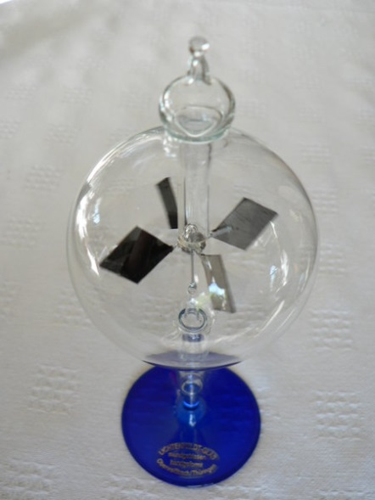
Snížíme-li tlak pod 1 Pa, projdou elektrony téměř celou výbojovou trubicí.
Katodové doutnavé světlo a anodový sloupec zmizí, ale stěny trubice proti katodě budou silně zeleně světélkovat. V trubici převládne katodové záření.
Vlastnosti katodového záření:
způsobuje světélkování
magnetické a elektrické pole paprsek vychyluje – obrazovka
má mechanické účinky roztočí lehký mlýnek (tzv. Croogsův mlýnek)
má tepelné účinky – rozžhaví anodu
má chemické účinky – naexponuje fotografický materiál
je-li anoda z kovu s velkou relativní atomovou hmotností vyvolává RTG záření

Slide 23
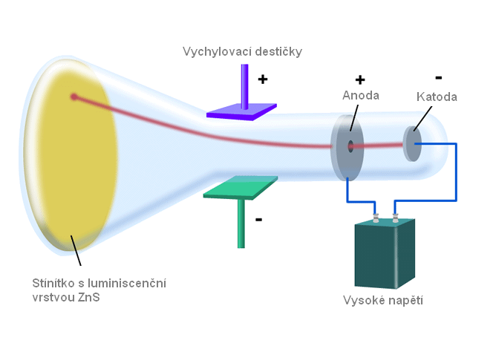
6. 4. OBRAZOVKA

Slide 24
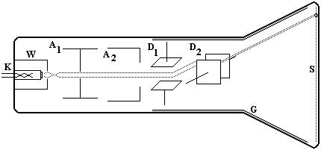
6. 4. OBRAZOVKA
Katoda je rozžhavena žhavicím vláknem a uvolňuje elektrony tepelnou emisí
řídící elektronka – Wehneltův válec
Anody – urychlují elektrony a soustřeďují je do elektronového svazku
vychylovací destičky (v TV se paprsek vychyluje magnetickým polem cívky)
stínítko – sulfid zinečnatý ZnS – vznikne svítící stopa

Slide 25
Využití
v osciloskopech, které umožňují sledování časového průběhu napětí
v TV obrazovkách

